Slide 1
CFGM DESARROLLO DE APLICACIONES WEB Proyecto Final de Ciclo SENET
Autor: MATHIEU CHOPPLET
Tutor: Sergio Malo Molina
Fecha de entrega: 30/05/2020
Convocatoria: S2019-2020

Slide 2
Presentación general
1. INTRODUCCIÓN - MOTIVACIÓN Y OBJETIVOS
2. TECNOLOGÍA Y PLANIFICACIÓN
3. ANÁLISIS Y DISEÑO
4. CONCLUSIONES

Slide 3
1. INTRODUCCIÓN
SENET una pagina Web responsive
Veremos el proceso de transformación de las ideas, a la parte de diseño hasta llegar a su puesta en marcha.

Slide 4
2. TECNOLOGÍA
Las tecnologías involucradas en el proyecto son
-> Front-End:
-HTML5: hace referencia al lenguaje de marcado para la elaboración de páginas web.
-CSS, en español «Hojas de estilo en cascada», es un lenguaje de diseño gráfico para definir y crear la presentación de un documento estructurado escrito en un lenguaje de marcado.
-JavaScript: Se define como orientado a objetos, ​ basado en prototipos, imperativo, débilmente tipado y dinámico
-> Back-End:
-PHP, acrónimo recursivo en inglés de PHP: Hypertext Preprocessor, es un lenguaje de programación de propósito general de código del lado del servidor originalmente diseñado para el preprocesado de texto plano en UTF-8
->IDE
-Sublime Text3 es un editor de código multiplataforma. No es software libre o de código abierto
->MySQL integra el desarrollo software, la administración, diseño, creación y mantenimiento de base de datos.

Slide 5
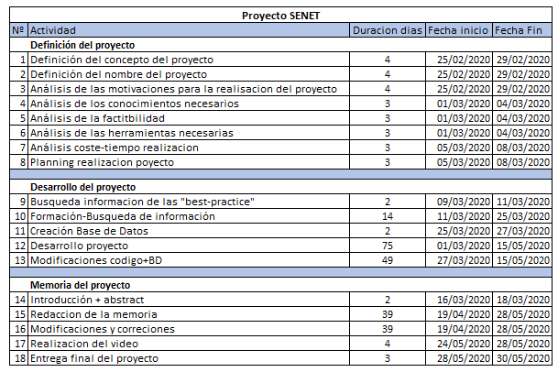
2. PLANIFICACION

Slide 6
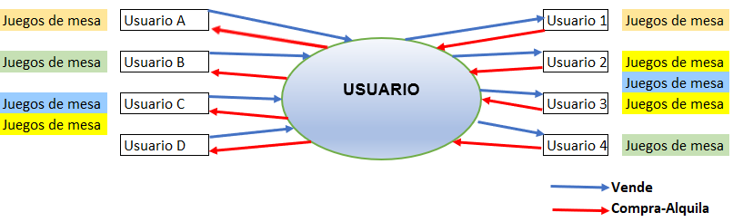
3. ANÁLISIS
Estudiaremos los siguientes puntos:
Modelo Entidad-Relación
Diagramas de Clases
Análisis de los requisitos funcionales: Diagramas de casos de uso
Análisis de los requisitos no funcionales: Diseño
Modelo Relacional Base de datos
Fig 3.1 Funcionamiento del sistema

Slide 7
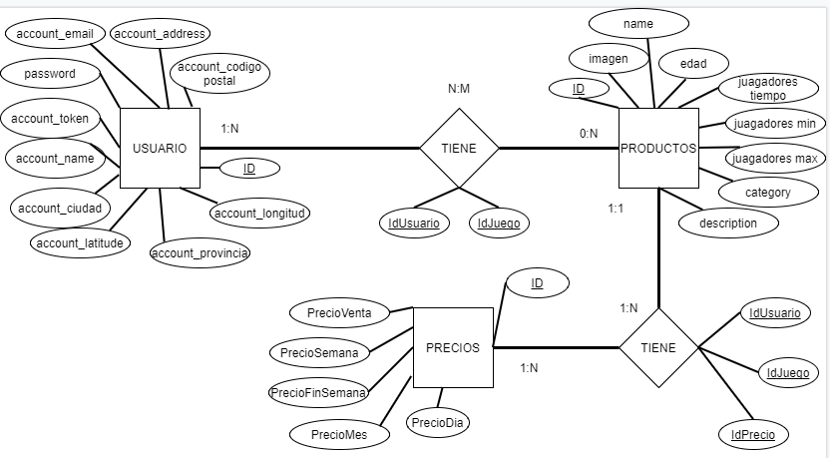
Fig 3.2 Modelo Entidad-Relación

Slide 8
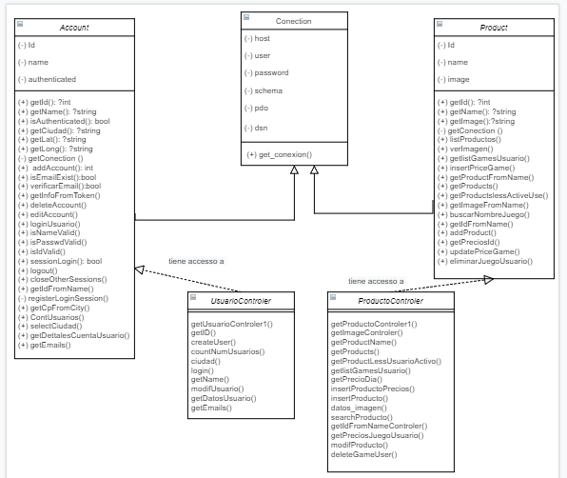
Diagrama de clases
El diagrama de clases explica la estructura estática de nuestro sistema en términos de clases y de la relación entre ellas. Permite representar el conjunto de la informacione de forma estructurada y visualmente fácil de entender.
Fig 3.3 Diagrama de clases Base de datos

Slide 9
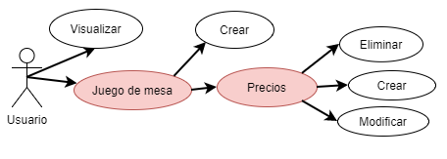
Requisitos funcionales
Nuestro programa está dividido en módulos. Para el análisis de los requisitos funcionales, utilizaremos diagramas de casos de uso para cada uno.
Gestión de los usuarios
Gestión de los productos
Fig 3.4 Diagrama de casos de uso Productos

Slide 10
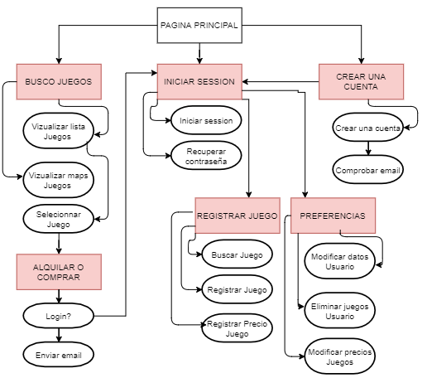
Requisitos no funcionales
Los requisitos no funcionales incluyen restricciones, y atributos de calidad.
Las restricciones son las características que impone el cliente. Son imprescindibles para el programa, y no son negociables. Los atributos de calidad se dividen en dos, internos y externos.
Fig 3.5 Diseño del Programa

Slide 11
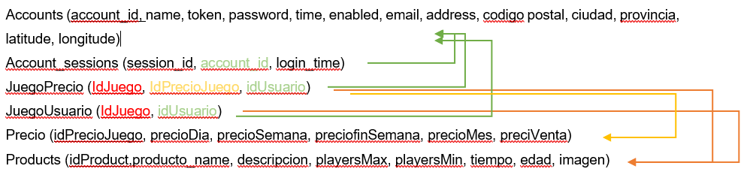
Modelo Relacional Base de datos

Slide 12
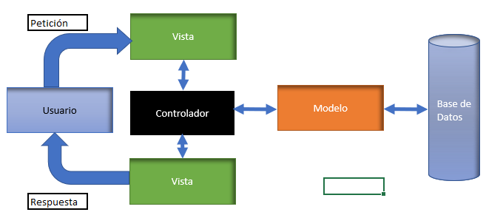
3. DISEÑO
El modelo vista-controlador (MVC) consiste en la separación en tres capas del programa.
Fig 3.6 MVC

Slide 13
4. CONCLUSIONES
Presentación del programa
Conclusión General

